Slide 1
Laboratorio de Datos
Sesión 2
Cristhian Jaramillo
21 de febrero de 2023

Slide 2
Descripción de la sesión
Data y sus tipos
“Limpiar” la data
Buenas prácticas en la limpieza de datos
Códificación

Slide 3
Data y sus tipos
Una forma muy común de datos es tabular.
Ejemplos de otras formas: Textos sin formato, key-value y matrices estructuras como archivos JSON.
En esta sesión veremos cómo organizar y procesar datos tabulares (en R)
Aunque es útil pensar primero en un formato ideal de datos tabulares

Slide 4
“Limpiar” la data
Es necesario seguir tres reglas:
Cada variable debe tener una columna.
Cada observación tiene que tener su fila.
Cada valor debe estar en su propia celda.

Slide 5
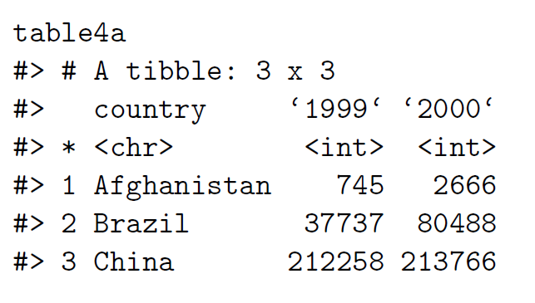
Errores comunes: data con columnas que representan valores de la variable.

Slide 6
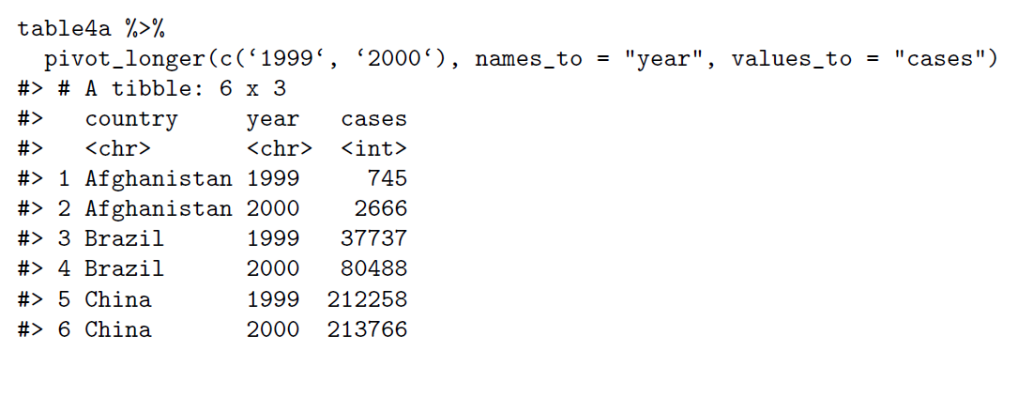
“Limpiar” la data
Necesitamos “pivotear” estas columnas para convertirlas en variables.

Slide 7
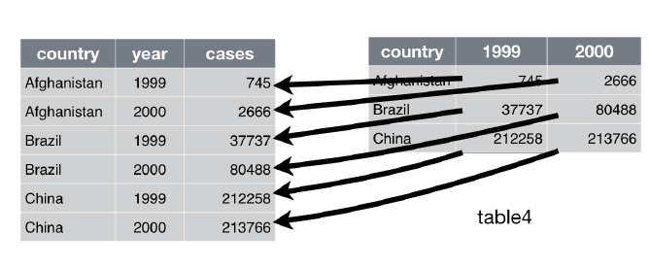
“Limpiar” la data
¿Cuál es la lógica de este comando?
Se ha cambiado de formato ancho al largo.

Slide 8
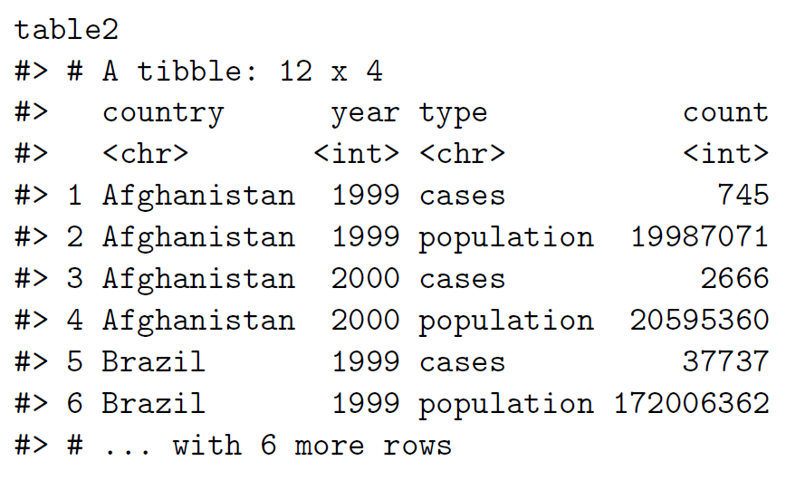
“Limpiar” la data
Otro error común es que las observaciones se encuentren dispuestas en múltiples columnas.

Slide 9
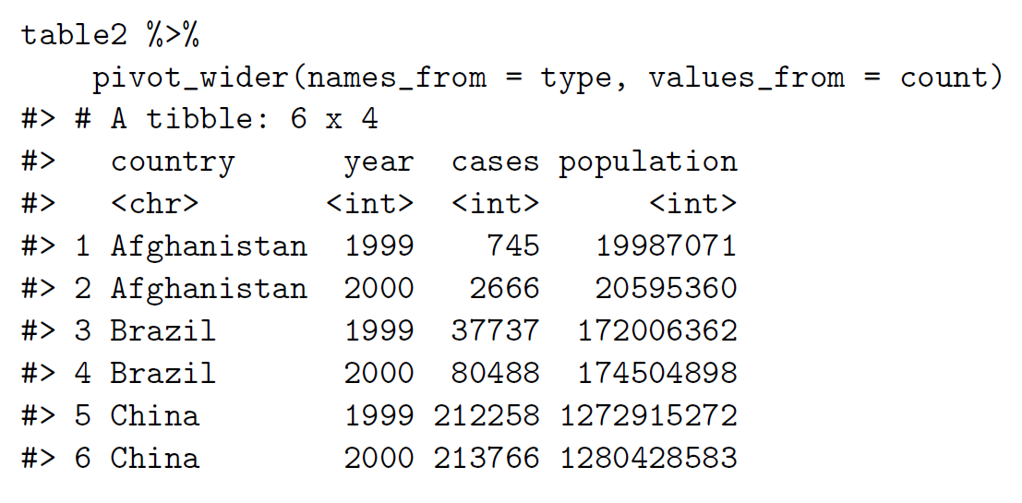
“Limpiar” la data
Necesitamos “pivotear” estas filas para convertirlas en columnas.

Slide 10
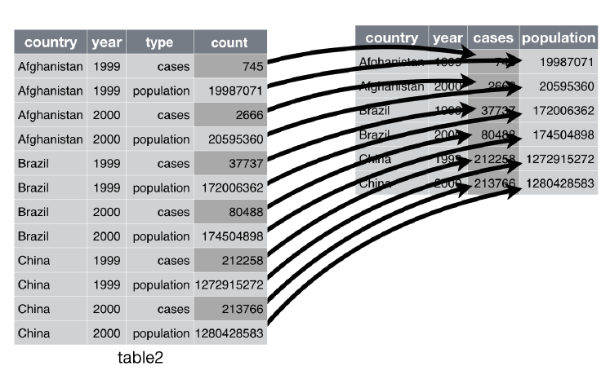
“Limpiar” la data
¿Cuál es la lógica de este comando?
Se ha cambiado de formato largo al ancho.

Slide 11
Buenas prácticas en la limpieza de datos
Gestión de datos segura y eficiente
Código bien organizado y documentado
Colaboración organizada
Un proyecto = un repositorio
Seguimiento de cambios.
Los manuscritos como parte del análisis

Slide 12
Código
01-conditionals-loops-functions.Rmd
02-processing-data.Rmd

